Slide 1

PERİYODİK SAĞLIK MUAYENELERİ ve TARAMALAR
Arş. Gör. Dr. Esma Nur Erten
KTÜ Aile Hekimliği Anabilim Dalı
22.09.2026

Slide 2
AMAÇ
Sağlıklı veya sağlıklı görünen bireyler için periyodik sağlık muayenesi kavramı hakkında bilgi edinmek.

Slide 3
HEDEFLER
Periyodik sağlık muayenesi ve ilgili kavramların öğrenilmesi
Periyodik sağlık muayenesinin sağlık bakımındaki yerinin kavranması
Periyodik sağlık muayenesi kriterlerine ait bilimsel metodların öğrenilmesi
Koruma düzeylerini kategorize edebilmek ve her kategoriye uygun örnek verebilmek
Sağlıklı veya sağlıklı görünen çocuk ve erişkin periyodik sağlık muayenesinde kullanılan tarama metotlarını sayabilmek

Slide 4

TANIM
Sağlıklı bireylerde
Belli sağlık sorunlarının ortaya çıkma riskini azaltmak amacıyla,
Tarama, muayene, testler, danışmanlık ve sağlık eğitimi yoluyla,
Risk faktörlerine göre,
Kanıta dayalı yapılandırılmış,
Spesifik, etkin ve uygulanabilir bir izlem programıdır.

Slide 5
Periyodik sağlık muayenesi ayrıntılı öykü alınması ile başlar.
Öykü ;
-kendisinin ve ailesinin hastalık ve sağlık durumları,
-Yaşam biçimi ve alışkanlıkları (sigara ve alkol kullanımı, beslenme alışkanlıkları, uyku düzeni)
-iş yaşantısı

Slide 6

FİZİK MUAYENE
Boy-kilo ölçümü
Arteriyel kan basıncı
Bel çevresi ölçümü
Ayrıntılı sistemik fizik muayene

Slide 7

TARAMALAR
Taramanın birincil amacı, hastalık riski taşıyanların tedavinin daha etkin ve daha ucuz olduğu dönemde mümkün olduğu kadar doğru bir şekilde tespit ederek, belirtiler gelişmeden önce erken tanı konulmasıdır.

Slide 8
PERİYODİK SAĞLIK MUAYENESİ CHECK-UP FARKI
PSM
-Toplumun genel sağlık göstergelerinin iyileştirilmesi
-Ülke kaynaklarının sağlık harcamalarında doğru ve etkin kullanılabilmesi
-Check-up’ta herkese aynı tetkikler yapılır
-PSM’de, kişiye özgü öykü alınıp tetkik yapılır kişiye özel önerilerde bulunulur

Slide 9


PERİYODİK MUAYENE REHBERLERİ
Ülkeye özgü veriler (coğrafi, etnik ve kültürel yapı) ile PSM önerilerinin geliştirmesi ve kullanılması ideal olandır.
İlki Kanada 1976
Kanada Periyodik Sağlık Muayenesi Çalışma Grubu (Canadian Task Force on Periodic Health Examination) (CTFPHE)
ABD 1984
Birleşik Devletler Önleyici Hizmetler Çalışma Grubunun (United States Preventive Services Task Force) (USPSTF)
USPSTF, tıbbi taramaların , danışmanlığın ve koruyucu ilaçların hiçbir semptomu olmayan yetişkinler ve çocuklar için işe yarayıp yaramadığını belirlemek amacıyla bilimsel kanıtları değerlendirir.

Slide 10


PERİYODİK MUAYENE REHBERLERİ
Amerikan Aile Hekimleri Birliği (American Academy of Family Physicians) (AAFP )
Advisory Committee on Immunization Practices(ACIP) Aşılama Uygulamaları Danışma Komitesİ,
ABD Hastalık Kontrol ve Önleme Merkezleri(CDC) içinde , ABD sivil nüfusunda aşı ile önlenebilir hastalıkların etkili kontrolü konusunda tavsiye ve rehberlik sağlayan bir komitedir.

Slide 11
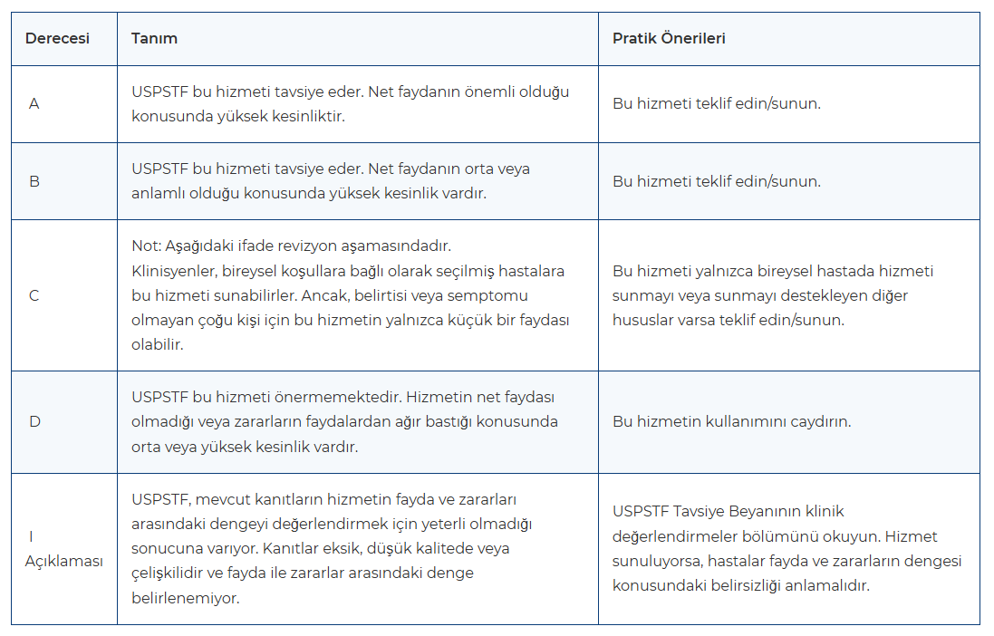
Birleşik Devletler Önleyici Hizmetler Çalışma Grubu (USPSTF) Öneri Derecelendirme Tablosu
USPSTF HAZİRAN 2027

Slide 12

Aile Hekimliği Uygulamasında Önerilen Periyodik Muayene ve Tarama Rehberi
T.C. Sağlık Bakanlığı 2012 yılında periyodik muayene rehber taslağı hazırlamış ve 2015 yılında rehber tamamlanıp sunulmuştur.
2026 yılı sonunda güncel rehber yayınlanması planlanıyor.

Slide 13
AİLE HEKİMLİĞİ UYGULAMA YÖNETMELİĞİ
Bu görevler arasında kişiye yönelik sağlığı geliştirici ve koruyucu sağlık hizmetleri vermek,
Birinci basamak teşhis, tedavi, rehabilitasyon ve danışmanlık hizmetlerini vermek,
Ana çocuk sağlığı ve üreme sağlığı hizmetlerini sunmak,
Periyodik sağlık muayenesi ile kayıtlı kişilerin yaş, cinsiyet ve hastalık gruplarına yönelik izlem ve taramalarını gerçekleştirerek kendisine kayıtlı kişileri yılda en az bir defa değerlendirip sağlık kayıtlarını güncellemek bulunmaktadır.

Slide 14
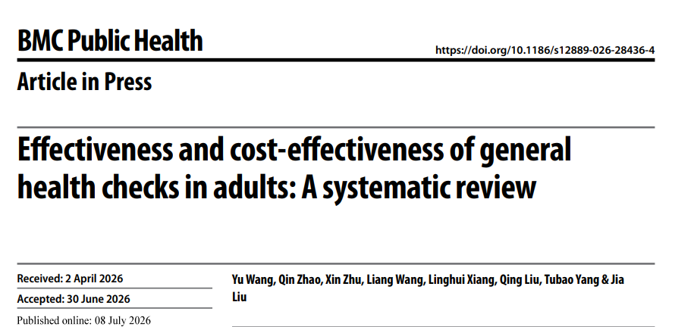
Sistematik derleme: 74 makaleyi, 56 farklı çalışmayı ve 17 milyondan fazla katılımcı değerlendirilmiş
Genel sağlık kontrollerinin mortaliteyi ve kardiyovasküler olayları belirgin şekilde azalttığı gösterilemedi.
Buna karşılık kronik hastalıkların saptanması ve bazı koruyucu sağlık hizmetlerinin kullanımı artabilir.
Bulgular, tarama ve kontrollerin bireysel risk faktörleri, yaş ve klinik özelliklere göre planlanmasının önemini desteklemektedir.
Periyodik muayenenin amacı yalnızca “hastalık aramak” değil; bireyin risklerini değerlendirerek uygun tarama ve koruyucu sağlık hizmetlerini zamanında sunmaktır.

Slide 15
HASTALIKLARIN DOĞAL GİDİŞİ
Hastalık Asemptomatik Semptomatik Komplikasyonlar
Öncesi Hastalık Hastalık
Birincil Koruma İkincil Koruma Üçüncül Koruma

Slide 16
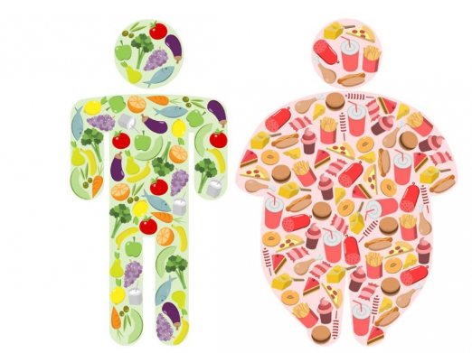

PRİMORDİAL KORUNMA
Risk faktörleri ortaya çıkmadan onların oluşmasını önlemek amaçlanır.
Bireysel ve kitle eğitimleri yolu ile başarılmaktadır.
Obezitenin engellenmesi
Sigaranın yasaklanması

Slide 17

BİRİNCİL KORUMA
Risk faktörleri mevcut iken koruyucu eylem ile hastalığın oluşmasını önlemek ve derecesini azaltmak amaçlanır.
Hedef kitle → Sağlıklı kişiler
      Bağışıklama
      Aile Planlaması
      Kemoprofilaksi
      Sağlık Eğitimi Hizmetleri (Danışmalık)

Slide 18


BİRİNCİL KORUMA
Obez kişilerde koroner arter hastalığı veya diyabet gelişimini engellemek için diyet ve egzersiz önerilmesi,
Bağışıklama,
İçme sularının sanitasyonu

Slide 19

İKİNCİL KORUMA
Gelişmekte olan bir patolojiyi ya da mevcut risk faktörünü, hastada semptomlar ortaya çıkmadan önce ortaya çıkarmaya yönelik girişimlerdir.
Hastalıkların belirtisiz evrede erken tanınması ve ilerlemesinin kontrol edilmesini amaçlar.
Hedef Kitle → Asemptomatik Hastalar

Slide 20
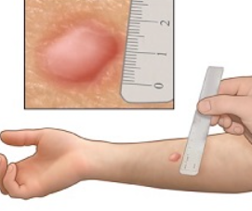
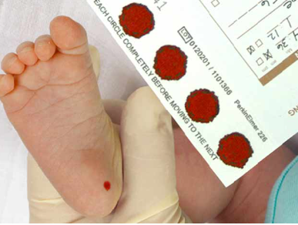

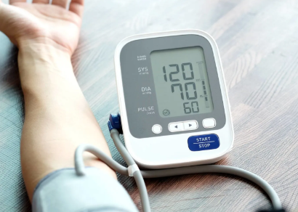
İKİNCİL KORUMA
Kanser taramları- mamografi, pap smear, kolerektal kanser taramaları
Tansiyon ölçümleri, açlık kan şekeri kontrolleri
Yeni doğan tarama programları- topuk kanı taraması; fenilketonüri, biyotidinaz eksikliği, konjenital hipotiroidi
Enfeksiyon ve bağışıklık taramaları- PPD cilt testi

Slide 21
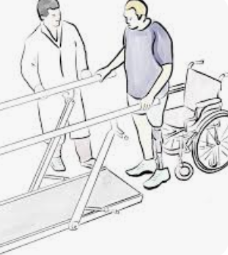
ÜÇÜNCÜL KORUMA
Hastalık ortaya çıktıktan sonra, hastanın işlevselliğini ve yaşam kalitesini koruma, yaşam süresini artırma ve ileride çıkabilecek olası komplikasyonların önlenmesine yönelik yapılan girişimlerdir.
Birincil ve ikincil korunma olanaklarından yararlanamamış, tanıda geç kalınmış hastalarda, en iyi tedavi ve rehabilitasyon olanaklarının kullanımıdır.

Slide 22
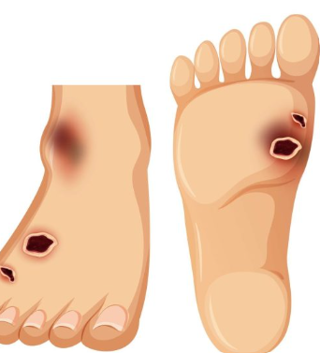
ÜÇÜNCÜL KORUMA
Hastalık tedavisinin bir parçası olduğu için periyodik sağlık muayenesi kapsamında ele alınmaz.
Hedef kitle → Semptomatik hastalar
Diyabeti olan kişinin göz komplikasyonları varken körlüğün veya
diyabetik nöropatisi varken bacak amputasyonlarının engellenmesi gibi

Slide 23

DÖRDÜNCÜL KORUMA
Aşırı medikalizasyon riskindeki hastayı ve toplumu tanımlamak, medikal istilalardan onları korumak ve onlara bilimsel ve etik olarak kabul edilebilir bakım prosedürlerini sağlamak için yapılan eylemdir.
“önce zarar verme’’

Slide 24
Vaka 1
Bu hastaya yaklaşımımız nasıl olmalıdır?
50 yaşında kadın polikliniğimize kilo verme isteğiyle başvurdu.Aktif şikayeti yoktu.
VAKA

Slide 25
Anamnez
Ne kadar süredir fazla kilolu olduğu
Ek hastalık öyküsü
Sigara alkol kullanım durumu
Ailede obezite, DM, HT, guatr ve KVH öyküsü
Cinsel aktiflik durumu
Beslenme ve fiziksel aktivite durumu

Slide 26
Fizik Muayene
Boy:158 cm Kilo:87kg BKİ:34.8
Bel çevresi:112 cm
Kalça çevresi:115 cm
Kan basıncı:125/75 mmhg
Sistemik muayene doğal

Slide 27

Laboratuvar
Plazma glukozu
Total kolesterol, HDL, LDL kolesterol ve Trigliserid
ALT ve Kreatinin ölçümü
TSH ölçümü

Slide 28
Taramalar
Depresyon taraması
Mamografi
Pap smear
Bağışıklama
Kolorektal ca -kolonoskopi /GGK

Slide 29

BEBEKLİK VE ÇOCUKLUK DÖNEMİ

Slide 30


Slide 31
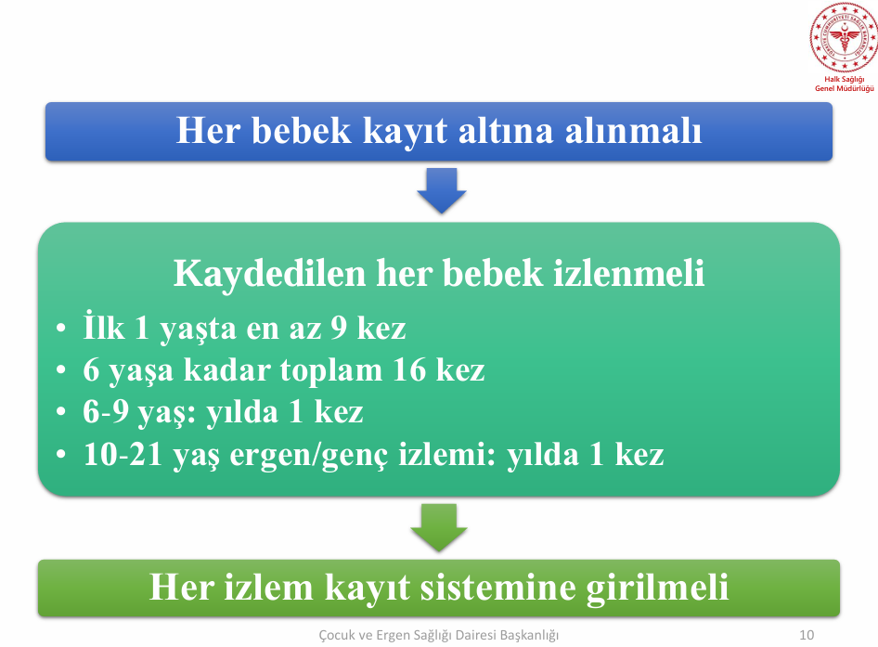


Slide 32
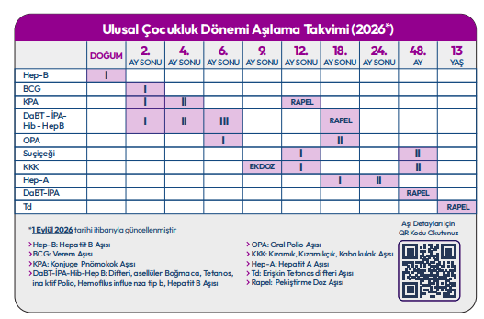
BEBEKLİK VE ÇOCUKLUK DÖNEMİ BAĞIŞIKLAMASININ YAPILMASI
https://hsgm.saglik.gov.tr/depo/birimler/asi-ile-onlenebilir-hastaliklar-db/dokumanlar/asi_karti_2026.pdf

Slide 33
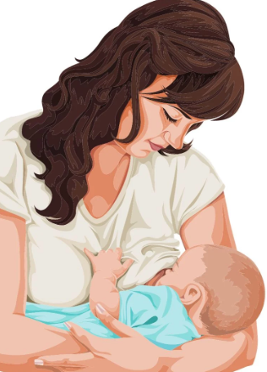
ANNE SÜTÜ VE EMZİRME KONUSUNDA BİLGİLENDİRME
Gebeliğin 32. haftasından itibaren bütün gebe izlemleri ve yeni doğandan itibaren 2 yaşa kadar olan tüm bebek izlemleri
Beslenme yetersizliği ve neden olduğu hastalıklardan korunma amacıyla anne sütü ile beslenme ve emzirme konusunda,
Bebek ve Çocuk İzlem Protokolüne uygun değerlendirme ve tamamlayıcı beslenme konusunda bilgilendirme yapılmalıdır.

Slide 34
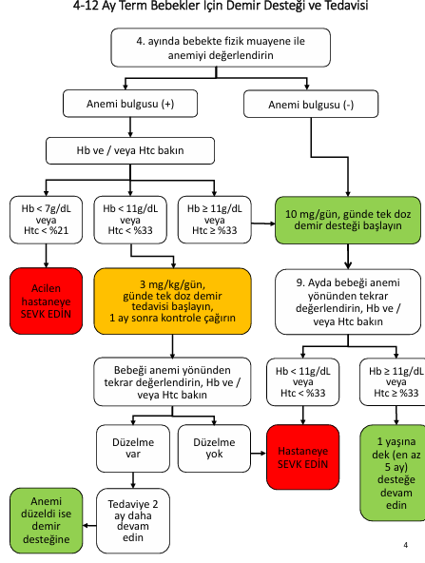

DEMİR PROFİLAKSİSİ
T.C. Sağlık Bakanlığı. (Yıl). Demir Gibi Türkiye Programı: Bebeklerde Demir Destek ve Tedavi Akış Şeması. Halk Sağlığı Genel Müdürlüğü.

Slide 35
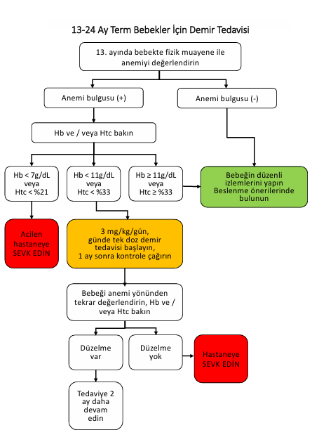
-5 yaş ve erken orta ve geç adolesan dönemde birer kez Hb bakılmalıdır.
T.C. Sağlık Bakanlığı. (Yıl). Demir Gibi Türkiye Programı: Bebeklerde Demir Destek ve Tedavi Akış Şeması. Halk Sağlığı Genel Müdürlüğü

Slide 36
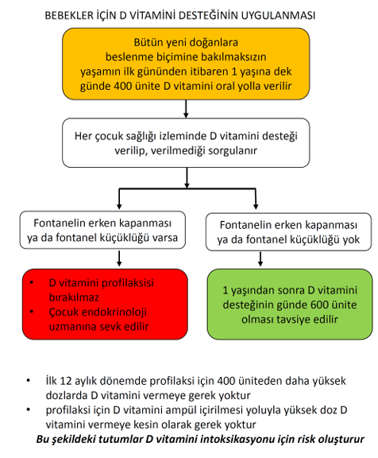

D VİTAMİNİ PROFİLAKSİSİ
Bebek, Çocuk ve Ergen İzlem Protokolü 2026

Slide 37
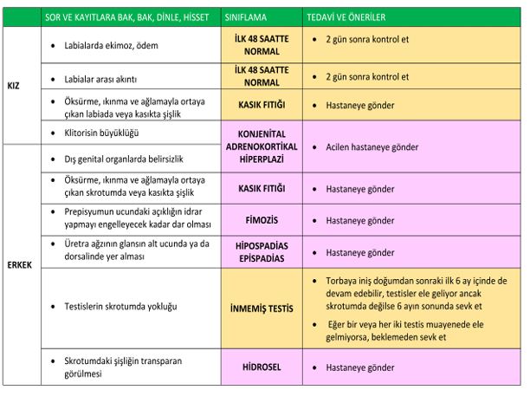
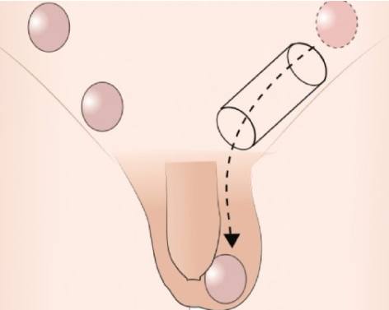

ÜREME ORGANLARININ MUAYENESİ
Bebek, Çocuk ve Ergen İzlem Protokolü 2026

Slide 38
FENİLKETONÜRİ- KONJENİTAL HİPOTİORİDİ- BİOTİDİNAZ EKSİKLİĞİ-KİSTİK FİBROZİS- KONJENİTAL ADRENAL HİPERPLAZİ- SMA TARAMASI
3 ila 5 günlük yeni doğanda bu taramaların erken tanısı için yeni doğan taraması yapılmalı, topuk kanı alınıp alınmadığı sorgulanmalı, alınmadı ise topuk kanı alınmalıdır.

Slide 39
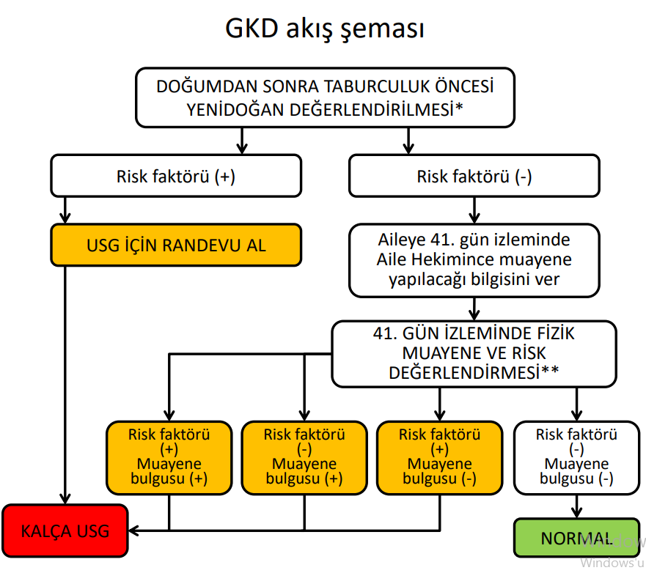
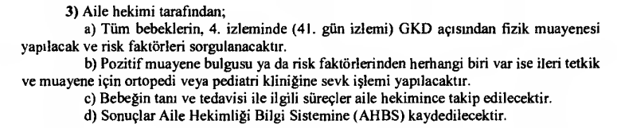
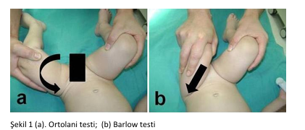
GELİŞİMSEL KALÇA DİSPLAZİSİ
Bebek, Çocuk ve Ergen İzlem Protokolü 2026

Slide 40
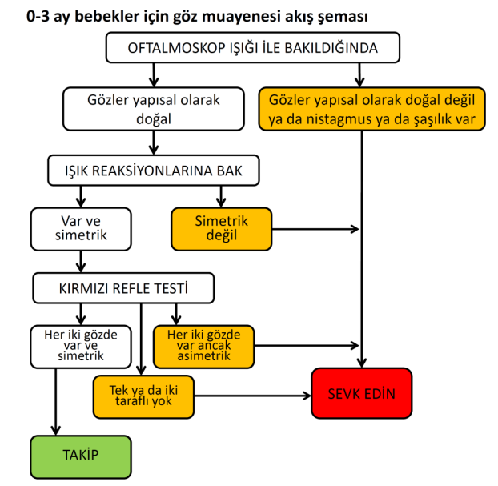
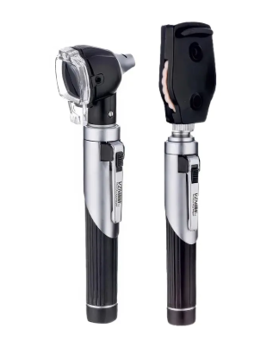
YENİDOĞANDA GÖRMENİN DEĞERLENDİRİLMESİ
Bebek, Çocuk ve Ergen İzlem Protokolü 2026

Slide 41
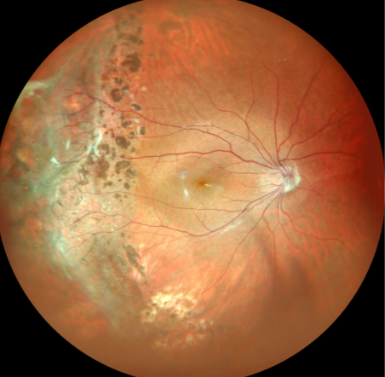
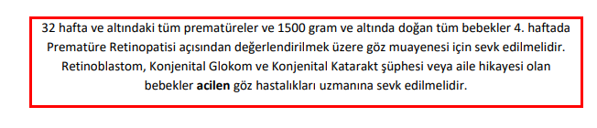
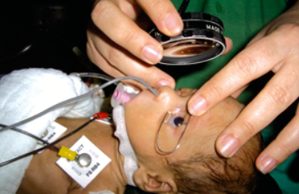
PREMATURE RETİNOPATİSİ
Bebek, Çocuk ve Ergen İzlem Protokolü 2026

Slide 42
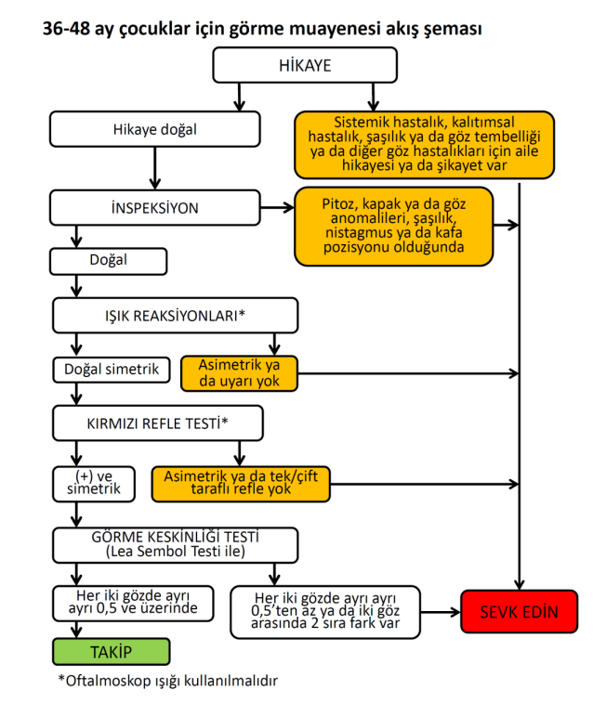

BEBEKTE GÖRMENİN DEĞERLENDİRİLMESİ
Bebek, Çocuk ve Ergen İzlem Protokolü 2026

Slide 43
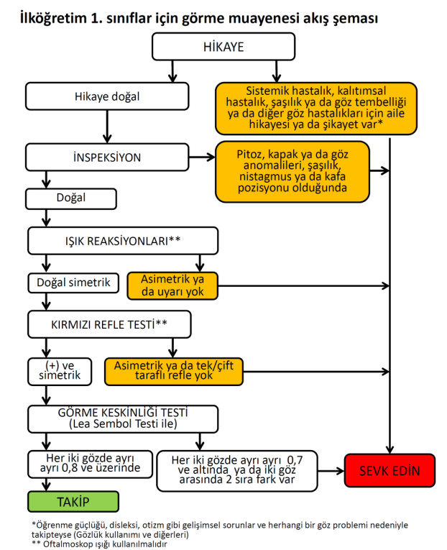
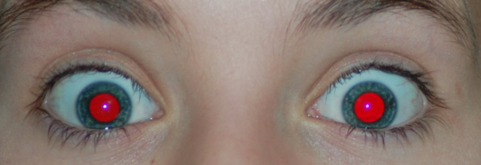
ÇOCUKTA GÖRMENİN DEĞERLENDİRİLMESİ
Bebek, Çocuk ve Ergen İzlem Protokolü 2026

Slide 44
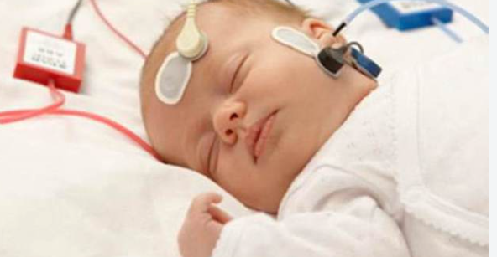
YENİDOĞAN İŞİTME TARAMASI
Bu süreçte aile hekimlerinin kendilerine kayıtlı bebeklerin taramalarını yaptırıp yaptırmadıklarını sorgulamaları, yaptırmayanları ilgili merkeze yönlendirmeleri ve tanı alma aşamasında ya da tanı almış bebek/çocukların da takiplerine devamlılıklarını kontrol etmeleri gerekmektedir.

Slide 45

BEBEKLİK VE ÇOCUKLUK ÇAĞI AĞIZ VE DİŞ SAĞLIĞI
Ağız diş sağlığının korunması amacıyla bebekte ilk süt dişinin çıkmasıyla birlikte başlayan diş hekimi kontrolleri, altı aylık periyodlarla tekrarlanmalıdır.
Bebek ve erken çocukluk dönemi ağız ve diş sağlığı bakımı ebeveynlere öğretilmelidir.
Diş çürüğü, diş eti iltihabı ve değişik anomalilere ve diş travmalarına karşı önlem almak amacıyla 6-7 yaş arası, 12-13 yaş arası ve 15-16 yaş arasındaki çocukların en az birer kez diş hekimine yönlendirilmesi önerilir.
Aile Hekimliği Uygulamasında Önerilen Periyodik Sağlık Muayeneleri ve Tarama Testleri 2015

Slide 46
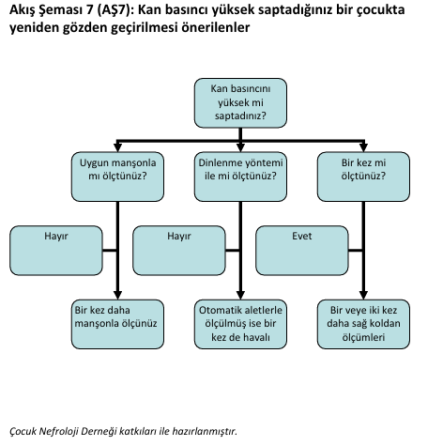

ARTERİYEL TANSİYON ÖLÇÜMÜ
Herhangi bir sebeple muayeneye gelen 3-18 yaş arasındaki bütün çocuklarda yılda en az bir kez arteriyel tansiyon ölçümü yapılmalıdır.
Aile Hekimliği Uygulamasında Önerilen Periyodik Sağlık Muayeneleri ve Tarama Testleri 2015
Bebek, Çocuk ve Ergen İzlem Protokolü 2026
Çocuklar için uygun tansiyon manşonu ASM de bulundurulması zorunlu ekipmanlar arasında bulunmaktadır

Slide 47
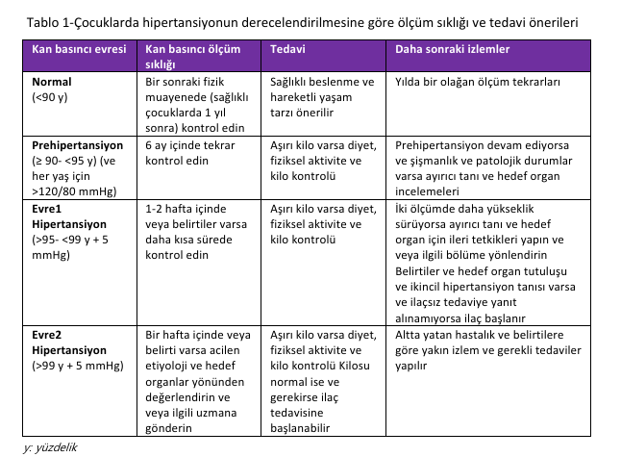
Çocuklarda kan basıncı ölçümünün değerlendirilmesi
Çocuklarda ölçülen kan basıncının cins, yaş ve boya göre hazırlanmış kan basıncı tablosuna (National High Blood Pressure Education Program Working Group on High Blood Pressure in Children and Adolescents 2004) bakılarak değerlendirilmesi önerilmektedir

Slide 48

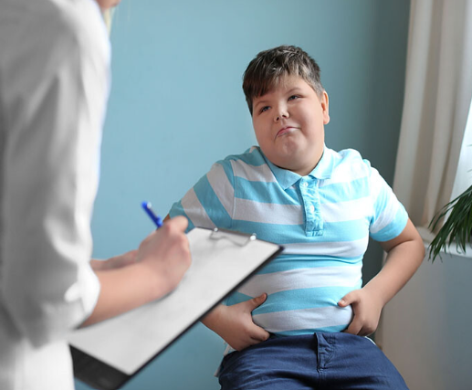
SAĞLIKLI DİYET DANIŞMANLIĞI
0-1 yaş arası bebek,
1-5 yaş arası okul öncesi,
6-18 yaş arası okul dönemi
Her dönemde en az bir kez sağlıklı diyet konusunda bilgilendirme yapılmalıdır.
OBEZİTE TARAMASI
6-18 yaş arası obezitenin önlenmesi amacıyla yılda bir kez beden kitle indeksi ölçümlerinin yapılmalı ve gerekli durumlarda yönlendirilmelidir.
Aile Hekimliği Uygulamasında Önerilen Periyodik Sağlık Muayeneleri ve Tarama Testleri 2015

Slide 49
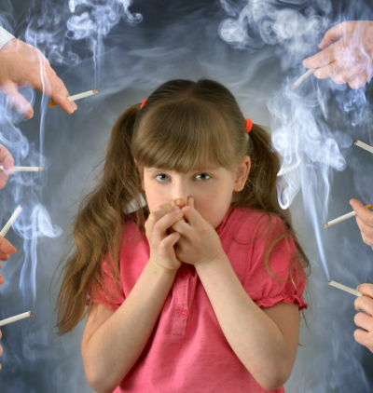

ÇOCUKLARDA TÜTÜN VE DİĞER BAĞIMLILIK YAPICI MADDELERİN KULLANIM DURUMUNUN VE TÜTÜN ÜRÜNÜ DUMANINDAN PASİF ETKİLENİMİN DEĞERLENDİRİLMESİ
13-18 yaş grubu çocuklara her klinik karşılaşmada,
18 yaş altı çocuğu olan tüm ailelere yılda en az bir kez olacak şekilde klinik karşılaşmada
0-5 yaş grubu çocuklarda izlem periyotları sırasında, 6-18 yaş grubunda ise yılda en az bir kez olmak üzere Bebeklik ve Çocukluk Dönemi her klinik karşılaşmada tütün dumanından pasif etkilenim durumu sorgulanmalı.
Aile Hekimliği Uygulamasında Önerilen Periyodik Sağlık Muayeneleri ve Tarama Testleri 2015

Slide 50


BİLİŞSEL GELİŞİM, DİL GELİŞİMİ, SOSYAL VE DUYGUSAL GELİŞİM, KABA-MOTOR VE İNCE-MOTOR GELİŞİMİN TARANMASI
0-6 yaş döneminde bebek ve çocuğun bilişsel gelişimi, dil gelişimi, sosyal ve duygusal gelişimi, kabamotor ve incemotor gelişimi ile ilgili izlemlerin yapılması gerekli durumlarda ilgili yerlere yönlendirilmesi
Aile Hekimliği Uygulamasında Önerilen Periyodik Sağlık Muayeneleri ve Tarama Testleri 2015

Slide 51
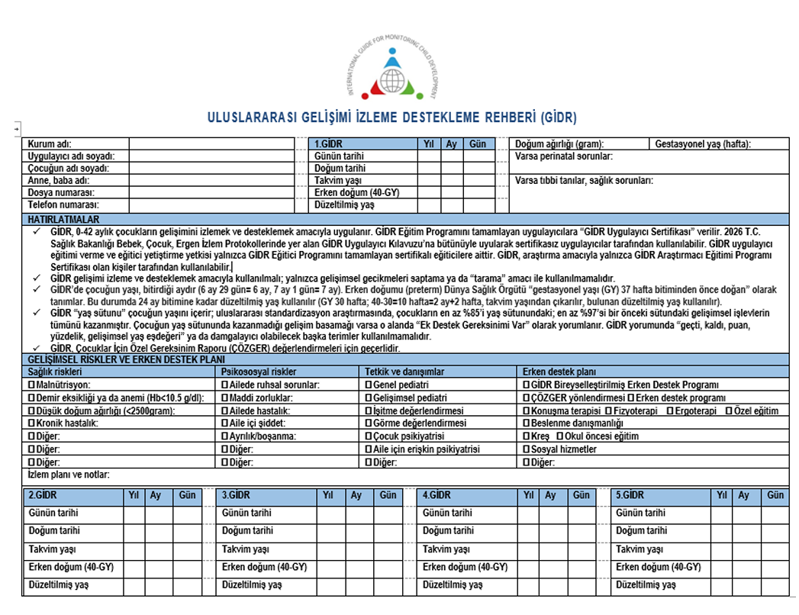
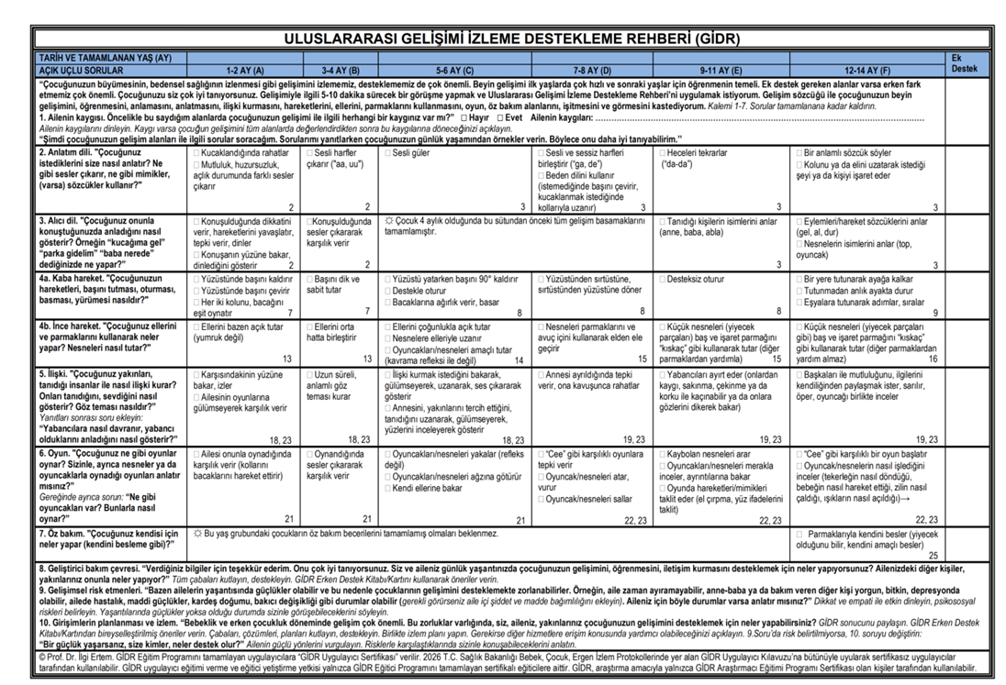
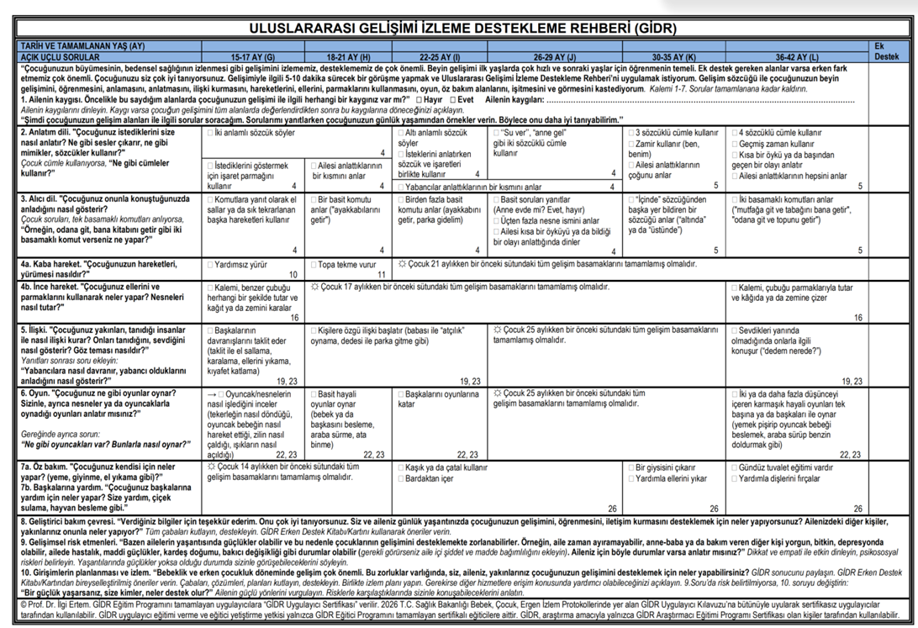
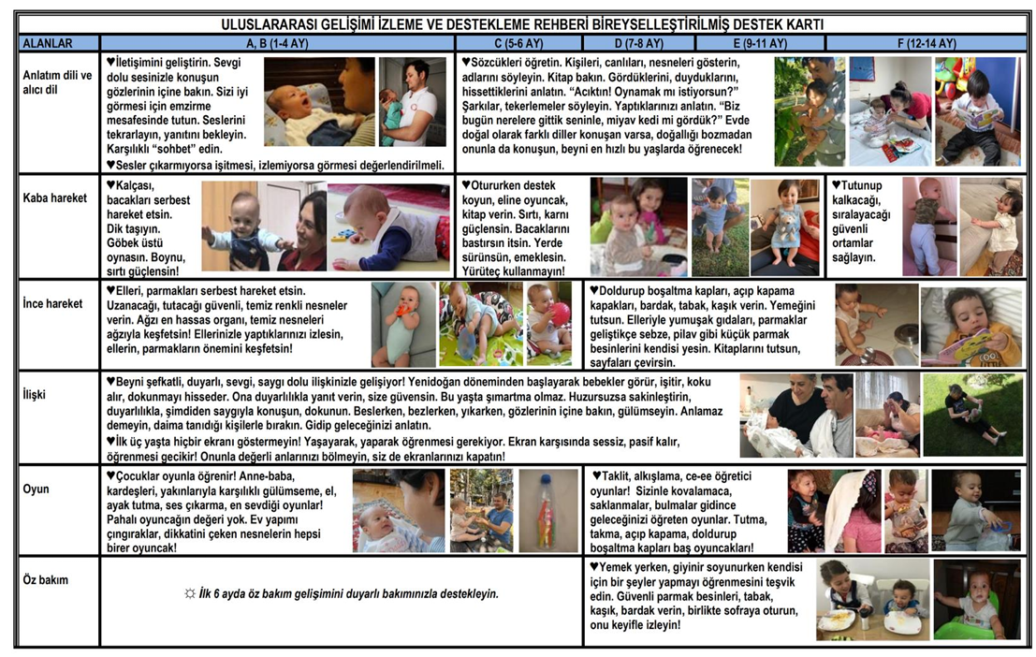



Bebek, Çocuk ve Ergen İzlem Protokolü 2026

Slide 52
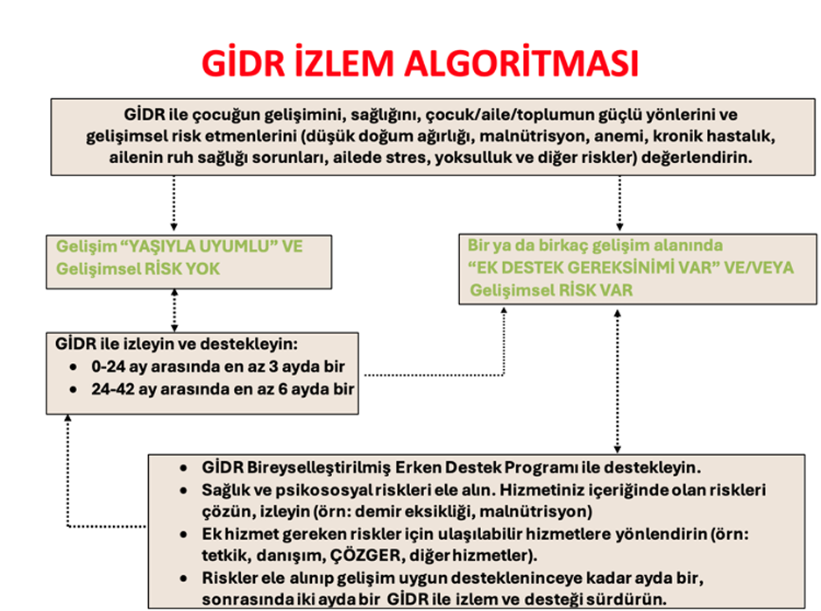
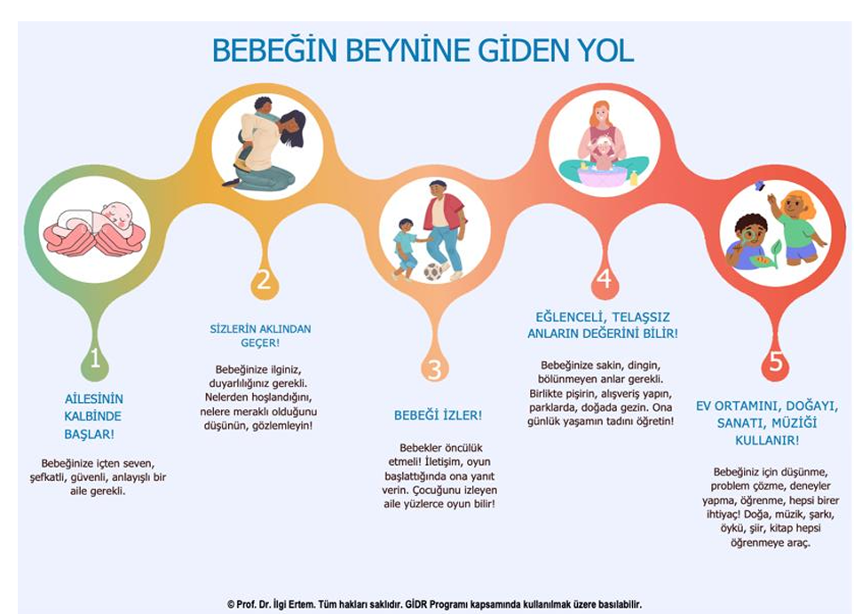
Bebek, Çocuk ve Ergen İzlem Protokolü 2026

Slide 53
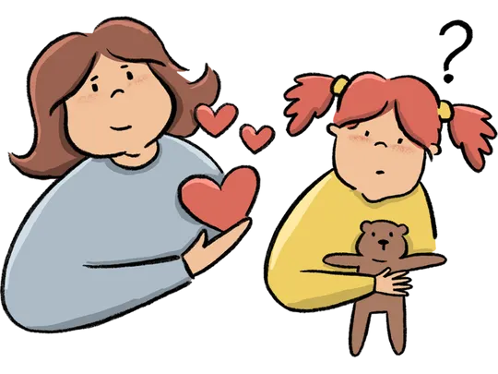
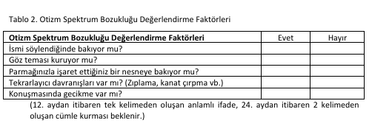
OTİZM SPEKTRUM BOZUKLUĞU
Her çocuk
18. ay
24. ay
36. ayda rutin tarama yapılır
Bebek, Çocuk ve Ergen İzlem Protokolü 2026

Slide 54
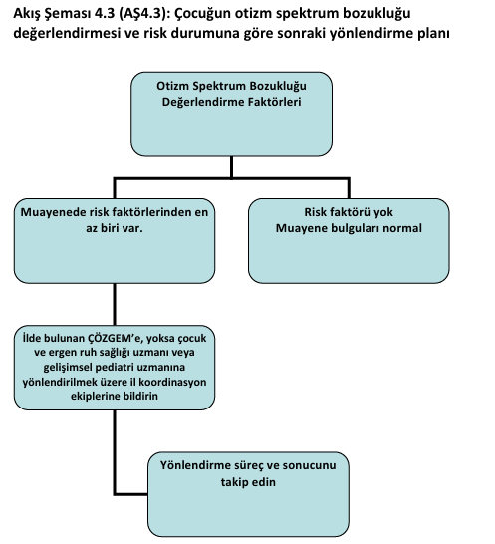
Çok Disiplinli Çocuk ve Genç Ruh Sağlığı Merkezleri (ÇÖZGEM)
Bebek, Çocuk ve Ergen İzlem Protokolü 2026

Slide 55
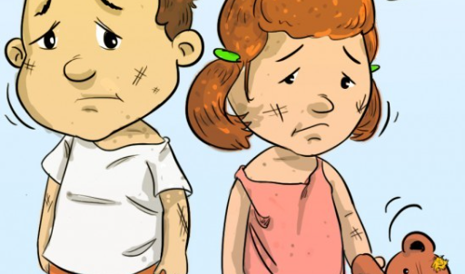
ÇOCUK İHMALİ VE ÇOCUĞA KÖTÜ MUAMELENİN SORGULANMASI
0-6 yaş çocuklarda her muayenede, 7-18 yaş çocuklarda ise yılda bir kez çocuk ihmali ve istismarı ile çocuğa kötü muamele olup olmadığı yönünden sorgulama, gözlem ve muayene yapılması önemlidir.
Anormal durum tespitinde aile danışmanlık hizmetine yönlendirilmeli ve gerekli durumlarda da ilgili mercilere bildirimde bulunulmalıdır
Aile Hekimliği Uygulamasında Önerilen Periyodik Sağlık Muayeneleri ve Tarama Testleri 2015

Slide 56
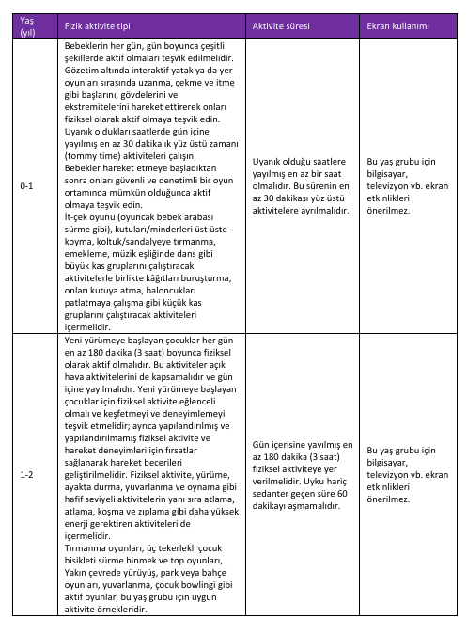
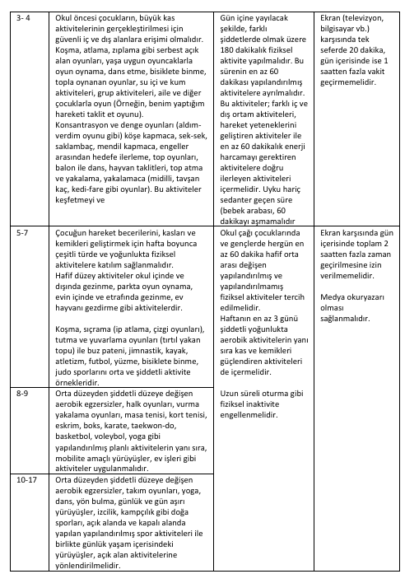
Çocuk ve Ergenlerde Fiziksel Aktivite
Fiziksel Hareketsizlik:
Çocuklarda uyku hariç aralıksız 1 saatten daha fazla oturularak zaman geçirilmesidir.
Nedenleri;
-TV ve bilgisayar karşısında geçirilen zamanın günde aralıksız 1 saatten fazla olması
-Düzenli fiziksel aktiviteye başlamak için istek eksikliğidir.
Bebek, Çocuk ve Ergen İzlem Protokolü 2026

Slide 57
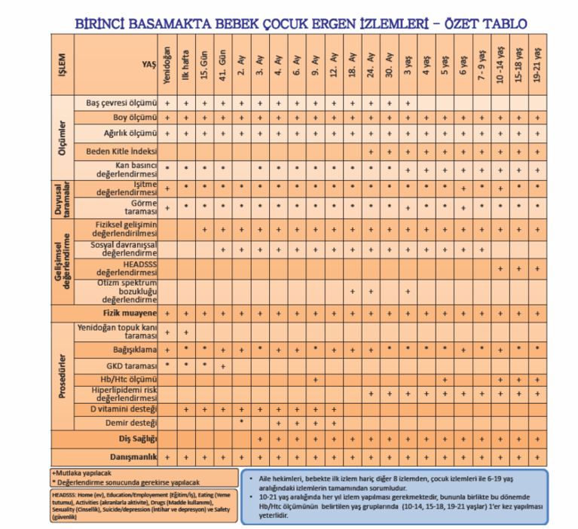

Slide 58

ERİŞKİNLİK DÖNEMİ

Slide 59
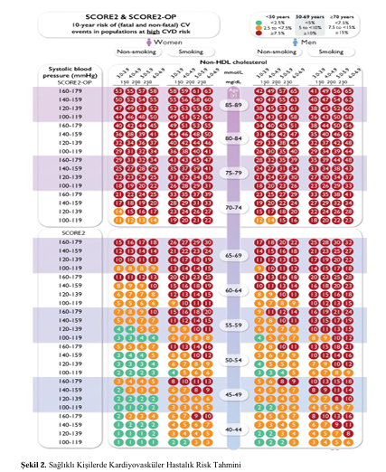
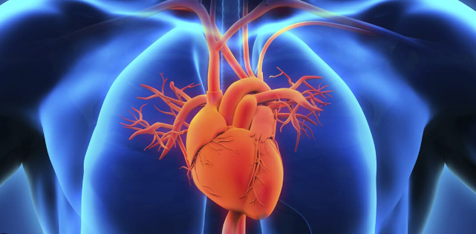
KARDİYOVASKÜLER RİSK DEĞERLENDİRİLMESİ
Başvuru sebebinden bağımsız olarak; 40 yaş ve üzeri bireylere SCORE2 kullanılarak bir kez kardiyovasküler risk değerlendirmesi yapılmalıdır.
40 yaşın altında olan bireylere ise ailesinde erken yaşta aterosklerotik hastalık öyküsü (erkek<55 yaş kadın<65 yaş) varsa bir kez kardiyovasküler risk değerlendirmesi yapılmalıdır.
HALK SAĞLIĞI GENEL MÜDÜRLÜĞÜ KARDİYOVASKÜLER RİSK DEĞERLENDİRMESİ KILAVUZU 2025

Slide 60
KARDİYOVASKÜLER RİSK DEĞERLENDİRİLMESİ
Yaştan bağımsız olarak; yüksek ve çok yüksek risk kriterini karşılayan hastalık tanısı olan kişilerde SCORE2 risk hesaplaması yapılmasına gerek yoktur.
o Doğrudan çok yüksek riskli kabul edilen hastalar:
Kronik Böbrek Hastalığı (diyabet veya aterosklerotik kalp damar hastalığı olmaksızın),
Diabetes Mellitus (aterosklerotik kalp damar hastalığı ve/veya şiddetli hedef organ hasarı ile birlikte)
Aterosklerotik Kalp Damar Hastalığı (ASKDH) olanlar.
o Doğrudan yüksek riskli kabul edilen hastalar:
Kronik Böbrek Hastalığı (diyabet veya aterosklerotik kalp damar hastalığı olmaksızın),
Ailevi Hiperkolesterolemi,
Diabetes Mellitus (aterosklerotik kalp damar hastalığı ve/veya hedef organ hasarı olmaksızın) olanlar.
HALK SAĞLIĞI GENEL MÜDÜRLÜĞÜ KARDİYOVASKÜLER RİSK DEĞERLENDİRMESİ KILAVUZU 2025

Slide 61
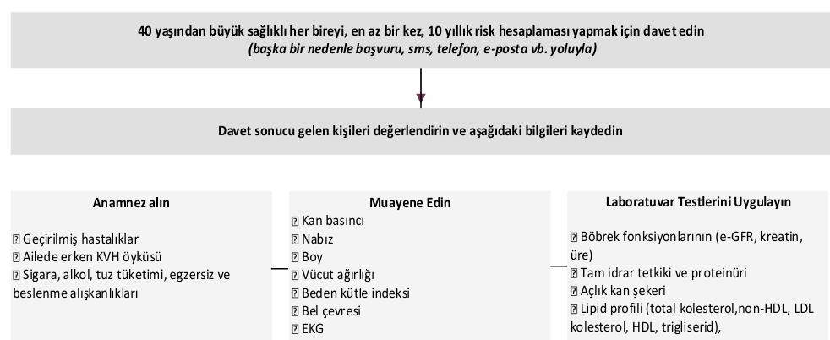
KARDİYOVASKÜLER RİSK DEĞERLENDİRMESİ TEDAVİ VE İZLEM ALGORİTMASI
HALK SAĞLIĞI GENEL MÜDÜRLÜĞÜ KARDİYOVASKÜLER RİSK DEĞERLENDİRMESİ KILAVUZU 2025

Slide 62
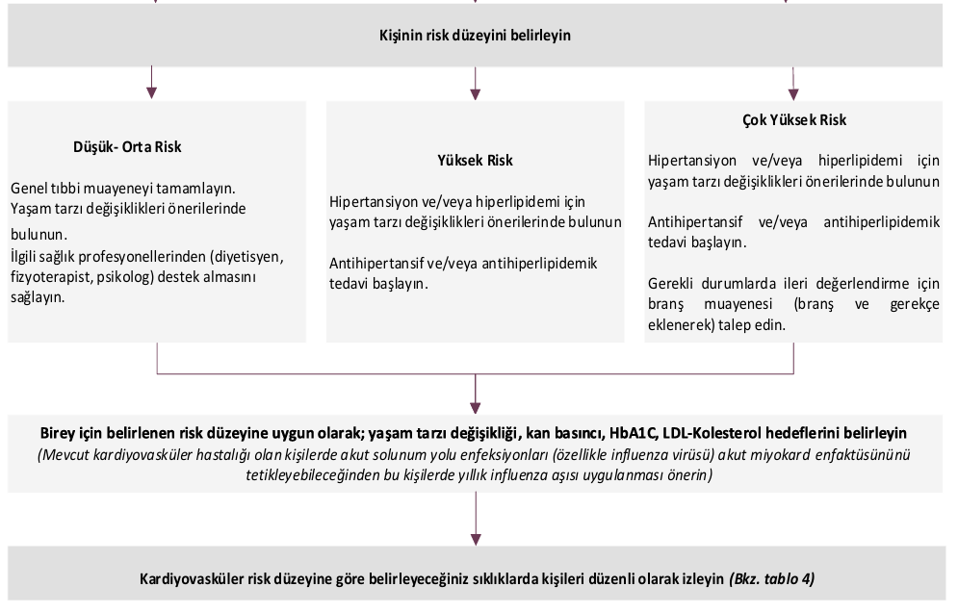
KARDİYOVASKÜLER RİSK DEĞERLENDİRMESİ TEDAVİ VE İZLEM ALGORİTMASI
HALK SAĞLIĞI GENEL MÜDÜRLÜĞÜ KARDİYOVASKÜLER RİSK DEĞERLENDİRMESİ KILAVUZU 2025

Slide 63

HİPERTANSİYON TARAMASI
18-40 yaş arası sağlıklı bireylerin üç yılda bir kez,
40 yaş üstü tüm bireylerin yılda bir kez, kan basıncı ölçümü ile hipertansiyon taraması yapılmalıdır.
18-40 yaş arası riskli bireylerin [obezite, diyabet, koroner arter hastalığı, inme, kronik böbrek hastalığı, ailede erken yaşta hipertansiyon öyküsü, akrabaları arasında (erkeklerde 55, kadınlarda 65 yaşın altında) ani ölüm veya ciddi koroner arter hastalığı olan ve ilk ölçüm değeri yüksek normal olan] hipertansiyon taraması ise yılda bir kez, kan basıncı ölçümü ile yapılmalıdır.
HYP TARAMA ve TAKİP KLAVUZU
-USPSTF A SEVİYESİ

Slide 64
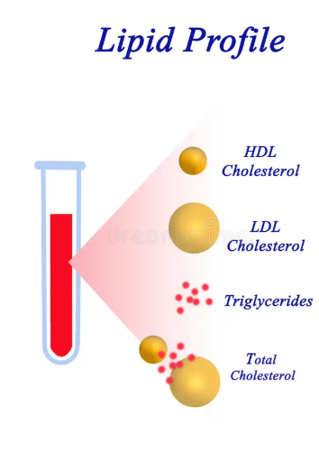
SERUM LİPİD PROFİLİ TARAMASI (TG, HDL, LDL)
18 yasından büyük olup risk faktörlerinden en az birini taşıyanlarda,
35 yaşından büyük bütün kişilerde beş yılda bir serum lipit profili taramasının yapılması önemlidir.
Aile Hekimliği Uygulamasında Önerilen Periyodik Sağlık Muayeneleri ve Tarama Testleri 2015

Slide 65

DİABETES MELLİTUS TARAMASI
Vücut ağırlığı ne olursa olsun 40 yaşından itibaren 3 yılda bir, tercihen Açlık Plazma Glukoz (APG) ölçümü ile diyabet taraması yapılmalıdır.
BKİ ≥25 kg/m2 olan asemptomatik kişilerin, risk gruplarından birine mensup olmaları halinde, daha genç yaşlardan itibaren ve daha sık (örneğin yılda bir kez) diyabet yönünden araştırılmaları gerekir.
-USPSTF B seviyesi
HYP TARAMA ve TAKİP KLAVUZU

Slide 66

TİROİD FONKSİYON ANOMALİLERİ
Tiroid fonksiyon anomalilerinin erken tanısı amacıyla ailesinde tiroid hastalığı öyküsü bulunanlara ilk muayenede
35 yaşın üzerindeki tüm erişkinlere beş yılda bir Tiroid Fonksiyon Testlerinin (TSH) yapılması önerilir.
-USPSTF I seviyesi
Aile Hekimliği Uygulamasında Önerilen Periyodik Sağlık Muayeneleri ve Tarama Testleri 2015

Slide 67

OBEZİTE TARAMASI
18 yaş üstü yetişkinlerde obezitenin önlenmesi ve metabolik sendromun değerlendirilmesi amacıyla yılda bir kez ağırlık, boy, beden kitle indeksi ve bel çevresi ölçümleri yapılır.
Ananmnez fizik muayene labaratuvar testleri sonrası tedavi izlem ve sevk protokolleri uygulanır.
-USPSTF B seviyesi
Aile Hekimliği Uygulamasında Önerilen Periyodik Sağlık Muayeneleri ve Tarama Testleri 2015

Slide 68

MEME KANSERİ TARAMASI
Meme kanseri farkındalığını artırmak ve erken tanıyı sağlamak amacıyla;
20 yaş ve üzerindeki tüm kadınlara ayda bir kez kendi kendine meme muayenesi yapması için danışmanlık verilmesi
Aile Hekimliği Uygulamasında Önerilen Periyodik Sağlık Muayeneleri ve Tarama Testleri 2015
-USPSTF D seviyesi
Yılda bir kez hekim tarafından rutin klinik meme muayenesinin yapılması gereklidir.
Aile Hekimliği Uygulamasında Önerilen Periyodik Sağlık Muayeneleri ve Tarama Testleri 2015
-USPSTF I seviyesi
Ulusal tarama programı kapsamında, 40-69 yaş arası tüm kadınlarda yılda bir hekim tarafından klinik meme muayenesi yapılması ve iki yılda bir mamografi ile taramanın tekrarlanması esastır.
Aile Hekimliği Uygulamasında Önerilen Periyodik Sağlık Muayeneleri ve Tarama Testleri 2015
-USPSTF 40-74 YAŞ, B seviyesi

Slide 69

KOLOREKTAL KANSER TARAMASI
50-70 yaş grubundaki yetişkinlerin tamamında kolorektal kanserin erken tanısı amacıyla iki yılda bir gaitada gizli kan testi yapılması
Her on yılda bir gaitada gizli kan testinin yanı sıra kolonoskopi yapılması için yönlendirilmelidir.
-USPSTF GGK HER YIL
-USPSTF 45-75 YAŞ
*45-49 YAŞ B SEVİYESİ
*50-75 YAŞ A SEVİYESİ
Halk Sağlığı Genel Müdürlüğü Kolerektal Kanseri Tarama Klavuzu

Slide 70

SERVİKS KANSERİ VE PREKANSERÖZ LEZYONLARIN TARANMASI
30-65 yaş arası kadınlarda serviks kanseri ve prekanseröz lezyonları önleme ve erken tanı amaçlı her beş yılda bir HPV-DNA testi yapılmalıdır.
-USPSTF A SEVİYESİ
Halk Sağlığı Genel Müdürlüğü Kanser Taramaları

Slide 71

41 randomize kanser taraması çalışmasını incelemişler.
Bazı çalışmalarda evre III-IV kanserlerde azalma görülmüş, ancak bu her zaman kanser mortalitesinde azalma ile birlikte olmamış. Üstelik bu ilişki kanser türüne göre değişmiş:
Akciğer: güçlü ilişki
Meme: orta düzeyde
Kolorektal: zayıf
Prostat: zayıf/ters yönde

Slide 72

TÜTÜN ÜRÜNÜ KULLANIMI, PASİF ETKİLENİM DURUMUNUN VE DİĞER BAĞIMLILIK YAPICI MADDELERİN DEĞERLENDİRİLMESİ
18 yaş ve üzeri grupta tütün ürünü kullanım ve tütün dumanından pasif etkilenim durumu sorgulanmalı,
Alkol ve diğer bağımlılık yapıcı maddeler sorgulanmalı
Bu kişiler bu maddelerin sağlığa zararları ve olası etkileri konusunda bilgilendirilmeli ve kullanımının olması halinde bağımlılık düzeyine göre tedavi algoritmaları doğrultusunda müdahale edilmeli veya ilgili merkezlere yönlendirme yapılmalıdır.
Aile Hekimliği Uygulamasında Önerilen Periyodik Sağlık Muayeneleri ve Tarama Testleri 2015

Slide 73

DEPRESYON
18-65 yaş aralığındaki yetişkinlerde kişinin şikayeti veya hekimin öngörmesi durumunda “Son iki hafta içinde hemen her gün kendinizi çökkün ya da umutsuz hissettiğiniz oldu mu?” ve “Son iki haftadır ilgi kaybı ya da hayattan zevk alamama gibi yakınmalarınız oldu mu?” sorularının yöneltilerek depresyon sorgulamasının yapılması,
Her iki soruya da “Evet” cevabının alınması durumunda bir psikiyatri uzmanına yönlendirilmesi önerilir.
Aile Hekimliği Uygulamasında Önerilen Periyodik Sağlık Muayeneleri ve Tarama Testleri 2015

Slide 74

ERİŞKİNLERDE BAĞIŞIKLAMA
https://hsgm.saglik.gov.tr/depo/birimler/asi-ile-onlenebilir-hastaliklar-db/dokumanlar/asi_karti_2026.pdf

Slide 75
ERİŞKİNLERDE YAPILAN DİĞER TARAMA VE DANIŞMANLIKLAR
ORAK HÜCRELİ ANEMİ VE TALASEMİ MAJOR TARAMASI
NÖRAL TÜP DEFEKTİ PROFİLAKSİSİ İÇİN FOLİK ASİT ÖNERİLMESİ
GESTASYONEL DİYABET TARAMASI
GEBELERDE KAN GRUBU TAYİNİ, DEMİR EKSİKLİĞİ TARAMASI
SEKONDER OSTEOPOROZ / KIRIK RİSKİ
PROSTAT KANSERİ
Aile Hekimliği Uygulamasında Önerilen Periyodik Sağlık Muayeneleri ve Tarama Testleri 2015

Slide 76

GERİATRİK DÖNEM

Slide 77


YAŞLILARDA OSTEOPOROZ/KIRIK RİSKİ
65 yaş üstü tüm kişilerde yılda bir kez biyokimyasal testlerin yapılmasının sağlanması (iyonize kalsiyum, tam kan sayımı, kreatinin, alkalen fosfataz, TSH, 25-hidroksivitamin D ölçümleri ve vertebral kırığı olanlarda protein elektroforezi),
Risk faktörleri ve kemik kırığı varlığına göre ilgili uzmanlıklara yönlendirilmesi,
65 yaş üstü kadınlar ile 70 yaş üstü erkeklerde hayatlarında en az bir kez DEXA ölçümü yaptırmalarının sağlanması önerilir.
Aile Hekimliği Uygulamasında Önerilen Periyodik Sağlık Muayeneleri ve Tarama Testleri 2015

Slide 78

ÇOK YÖNLÜ GERİATRİK DEĞERLENDİRME
Çok yönlü yaşlı değerlendirmesinin amacı yaşlı bireye bütüncül bir bakışla yaklaşarak biyopsikososyal değerlendirmesini yapmaktır.
Bu doğrultuda, 65 yaş ve üzeri her birey yılda en az bir kez genel durum değerlendirmesi için davet edilir.
Değerlendirmeler yaşlı bireyin durumuna uygun olarak sağlık kurumunda, bireyin evinde veya bakımevinde yapılabilir.
HYP TARAMA ve TAKİP KLAVUZU

Slide 79

HYP TARAMA ve TAKİP KLAVUZU

Slide 80





GERİATRİK DEĞERLENDİRME
HYP TARAMA ve TAKİP KLAVUZU

Slide 81

ÖZETLE PERİYODİK MUAYENE;
Riskin değerlendirilmesi
Yaş, cinsiyet, aile öyküsü, tıbbi öykü, meslek, sosyoekonomik faktörler, çevre
Davranışlar
Diyet
Bedensel aktivite
Cinsel uygulamalar
Alkol, tütün, ilaç kullanımı
Riskli davranış
Riskin azaltılması
Davranış değişimi
Danışmanlık
Kemoprofilaksi
Tarama
USPSTF deki A ve B , Sağlık Bakanlığı Periyodik Muayene ve Taramalar
Bağışıklama
ACIP, CDC, Ulusal Aşı Takvimi, Erişkin Bağışıklama rehber

Slide 82
KAYNAKÇA
https://hsgm.saglik.gov.tr/depo/birimler/cocuk-ergen-sagligi-db/Programlar/02.08.2019_ULUSAL_GORME_TARAMASI_REHBERI.pdf
https://hsgm.saglik.gov.tr/depo/birimler/kronik-hastaliklar-ve-yasli-sagligi-db/Dokumanlar/Kitaplar/Periyodik_Muayene_Rehberi.pdf
Amerikan Aile Hekimliği Akademisi, AAFP www.aafp.org
https://www.uspreventiveservicestaskforce.org/uspstf/
https://hsgm.saglik.gov.tr/tr/tarama-programlari/ntp.html
https://hsgm.saglik.gov.tr/tr/tarama-programlari/gkd-tarama-programlari.html
https://hsgm.saglik.gov.tr/tr/tarama-programlari/yenidogan-isitme-taramasi-programi.html
https://hsgm.saglik.gov.tr/media/attachments/2025/06/13/ht-tarama-izlem-kilavuzu.pdf
https://hsgm.saglik.gov.tr/depo/HASTALIK_YONETIM_PLATFORMU_HYP_TARAMA_VE_TAKIP_KULAVUZU.pdf
https://hsgm.saglik.gov.tr/depo/birimler/asi-ile-onlenebilir-hastaliklar-db/dokumanlar/asi_karti_2026.pdf
Effectiveness and cost-effectiveness of general health checks in adults: A systematic review. BMC Public Health. 2026. doi:10.1186/s12889-026-28436-4.
Feng X, Zahed H, Onwuka J, Callister MEJ, Johansson M, Etzioni R, Robbins HA. Cancer Stage Compared With Mortality as End Points in Randomized Clinical Trials of Cancer Screening: A Systematic Review and Meta-Analysis. JAMA. 2024;331(22):1910-1917. doi:10.1001/jama.2024.5814.
BCE_Izlem_Protokolleri.pdf
kardiyovaskuler-risk-degerlendirmesi-kilavuzu.pdf

Slide 83

TEŞEKKÜRLER

